Slide 1
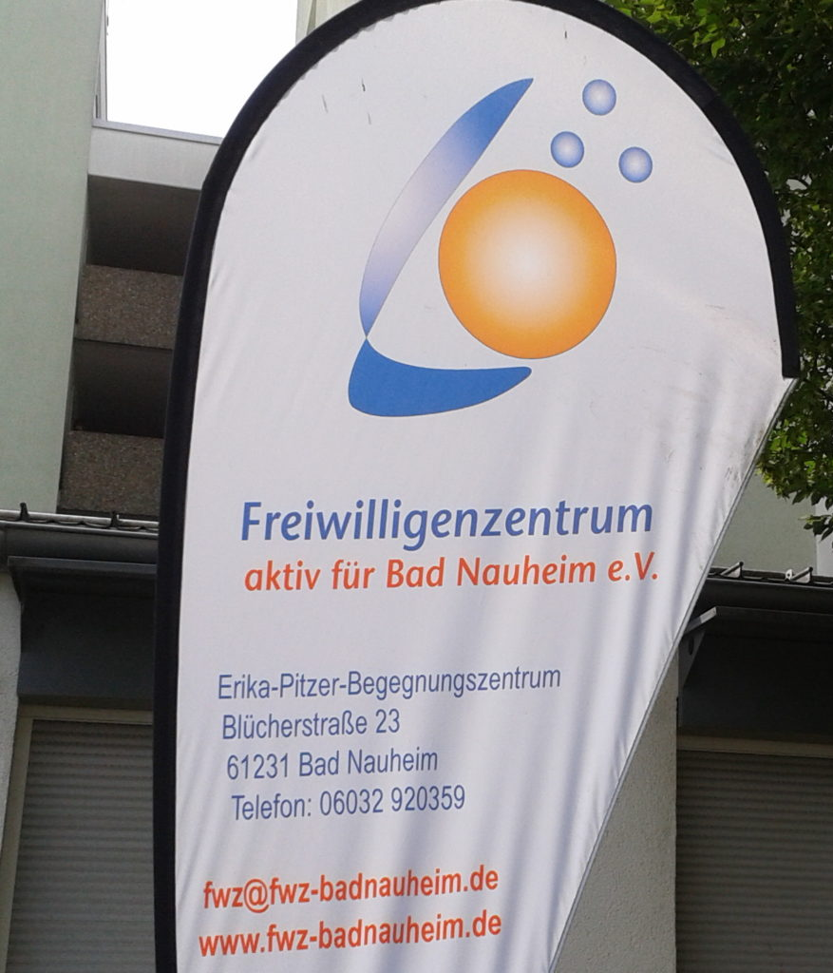
Freiwilligenzentrum
aktiv für Bad Nauheim e.V. im
Erika-Pitzer-Begegnungszentrum
Blücherstr. 23
61231 Bad Nauheim
Das Freiwilligenzentrum
wurde im Sommer 2005 von Bad Nauheimer Bürgerinnen und Bürgern
als überparteilicher, gemeinnützig anerkannter Verein gegründet.

Slide 2

Inhalt:
Formen von Demenz
Verlauf demezieller Erkrankungen im besonderen: die Alzheimersche Demenz
Signale, die auf Demenz hindeuten können
Pflegende Angehörige – Umgang mit demenziell erkrankten Menschen

Slide 3

Was ist Demenz? Was ist Alzheimer?
Viele Menschen fragen nach dem Unterschied zwischen Demenz und Alzheimer
Demenz ist ein Sammelbegriff, es gibt keine Krankheit, die Demenz
heißt
Die aus dem Latein stammende Vorsilbe „de“ drückt aus, dass etwas verloren geht.
„mens“, bedeutet „Geist“, „ oder „Verstand“
Zu „demens“ zusammengefügt bedeuten beide Worte demnach „ohne Geist, ohne Verstand“
Der Oberbegriff Demenz ist vergleichbar mit einem Obstkorb mit den einzelnen demenziellen Erkrankungen

Slide 4
Abfrage
Ich möchte noch eine ja/nein - Abfrage machen
Kennen Sie jemand der von Demenz betroffen ist?
Sind Sie selbst betroffen und möchten Information?
Sind Sie pflegende/er Angehörige/er?
Möchten Sie einfach nur ihr Wissen erweitern?

Slide 5
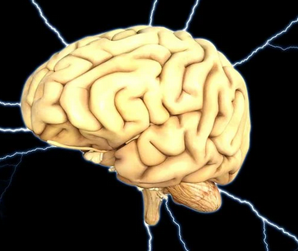
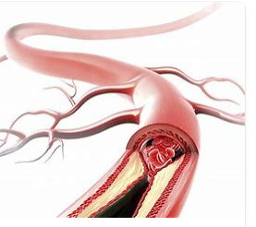

Formen von Demenz
Es gibt über 50 Arten demenzieller Erkrankungen
Das sind die
  Primären (hirnorganischen) Demenzen
  Bei einer primären Demenz werden die Symptome
  durch das Absterben von Hirnzellen verursacht.
  dazu gehören
a) die Alzheimersche Demenz 70 %
und b) die vaskuläre Demenz 20 % bzw. Multiinfarkt
Demenz (gefäßbedingte Demenz )
(Diabetes, Rauchen, Adipositas, Durchblutungs-
störungen im Gehirn wie z.B. bei Schlaganfällen)
und Mischformen
2. Sekundäre (erworbene) Demenzen 10 %
Physiologische (körperliche) Ursachen
Psychologische (geistige) Ursachen

Slide 6

die häufigsten primären Demenzformen 90%
Alzheimer Demenz
Vaskuläre (gefäßbedingte) Demenz
Lewy-Körperchen-Demenz
optische Halluzinationen und starke Schwankungen der geistigen
Leistungsfähigkeit (ähnelt Alzheimer), Parkinson-ähnliche Symptomatik,
(unwillkürliches Zittern der Hände Steifigkeit der Bewegungen)
Frontotemporale Demenz bzw. Morbus Pick an der Menschen typischerweise bereits im mittleren Lebensalter erkranken.
Gehirnrückbildung an Stirn- und Schläfenlappen: betrifft Sprachzentrum
und viele durch Erziehung antrainierte Verhaltensregeln. Persönlichkeits-
veränderung (Tics) während das Gedächtnis weitgehend erhalten bleibt
Morbus Parkinson
40% der Patienten entwickeln eine Demenz. Das Risiko steigt im Alter

Slide 8
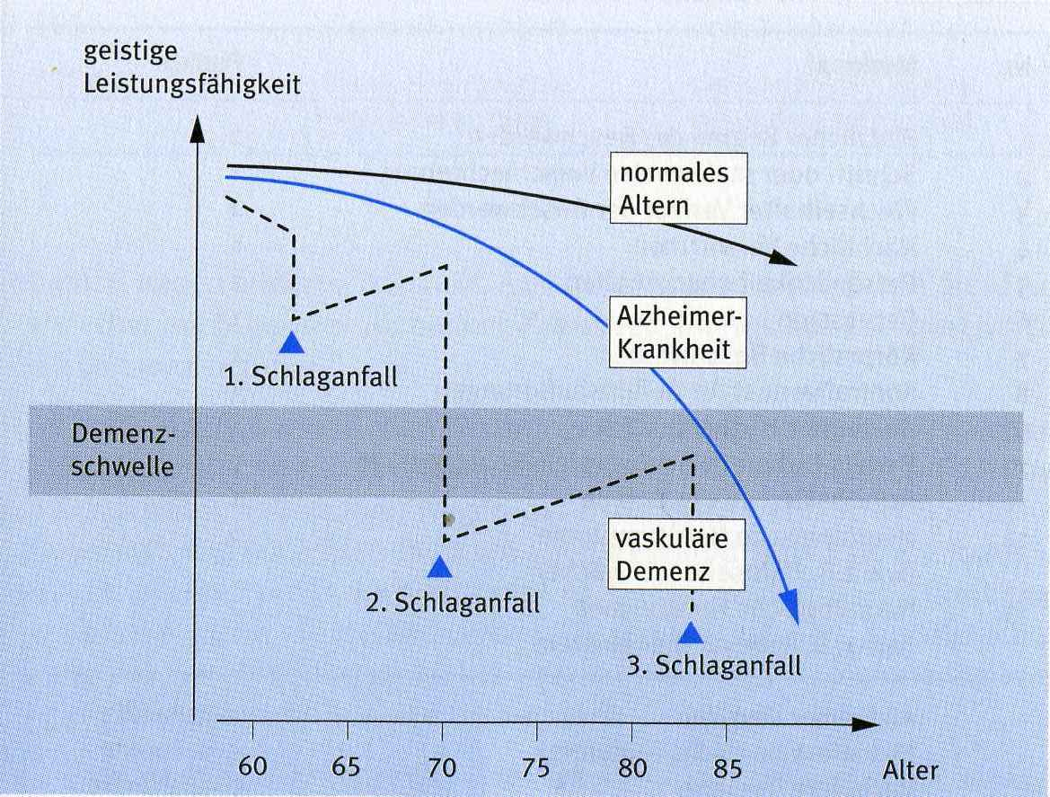
Deutsche Alzheimer Gesellschaft e.V. Selbsthilfe Demenz
Quelle: Dr. med. Krämer, G. (2000). Alzheimer-Krankheit: Antworten auf die häufigsten Fragen. Stuttgart: Georg Thieme Verlag. S. 45.

Slide 9

Sekundäre Demenzen 10%
Neben den genannten Demenzformen gibt es auch so genannte sekundäre Demenzen (Reversibilität ist oft möglich, Symptome können zurückgebildet werden)
Physiologische Ursachen,
wie z.B. Vergiftungen (Alkoholmissbrauch, Korsakow-Syndrom) Infektionskrankheiten (Lungenentzündung) ,
Krankheiten der Organe (Herz, Bauchspeicheldrüse),
Störungen des Gehirns (Gehirnentzündung, Hirntumor,
z.B.die Creutzfeldt-Jakob-Krankheit (BSE mit schwammartiger
Auflösung des Hirngewebes)
Austrocknung
2. Psychische Ursachen, wie z.B.: Angst, Trauer, Depression, Geistige Inaktivität , Vereinsamung
Zurückbildung ist möglich

Slide 10
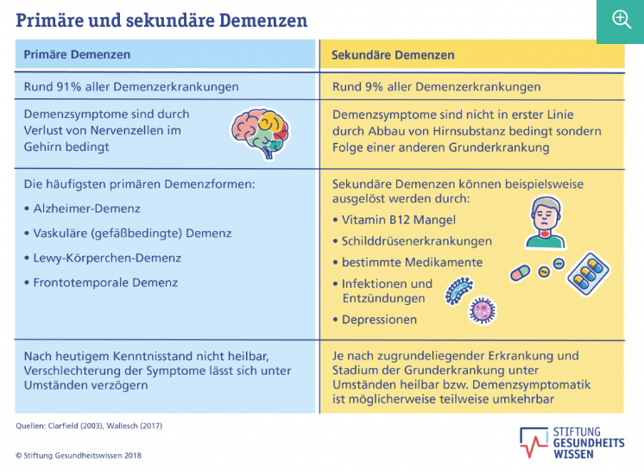

Slide 11
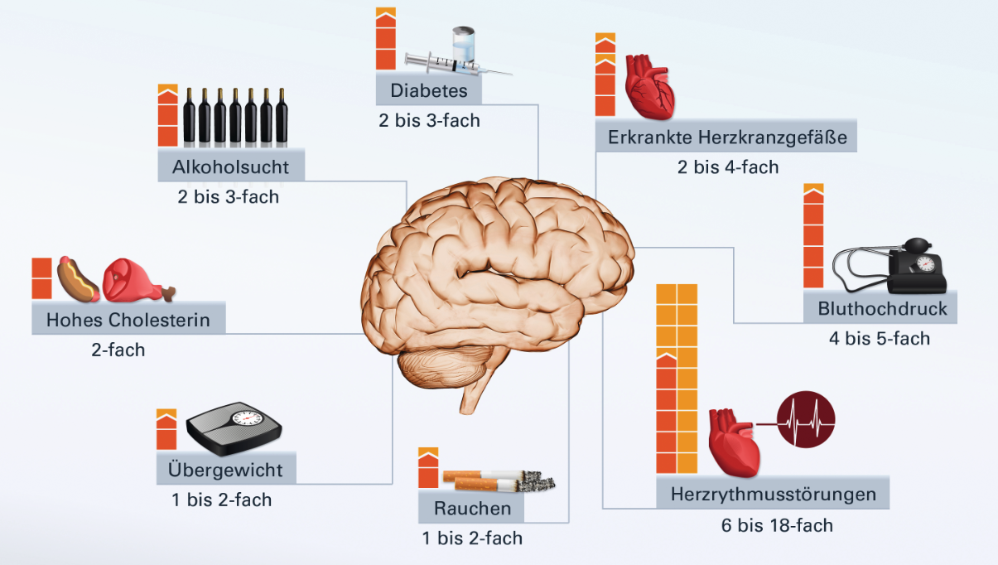

Risikofaktoren an der vaskulären Demenz zu erkranken

Slide 12
Das Risiko an Demenz zu erkranken
Ursache
Überalterung, Erbanlagen, Umweltfaktoren
Der beste Schutz gegen Demenz ist ein frühes Ableben
Vorbeugen
Leider nur wenig, aber den Beginn einer demenziellen Erkrankung kann man hinauszögern, indem man so gesund wie möglich lebt
Was senkt das Risiko, an Demenz zu erkranken?
Zu den Umständen, die das Demenz-Risiko senken können, zählt ein aktiver Lebensstil mit körperlicher Bewegung.
Experten vermuten, dass auch eine ausgewogene Ernährung dazu beitragen kann, das Risiko für das Auftreten einer Demenz zu senken.

Slide 13
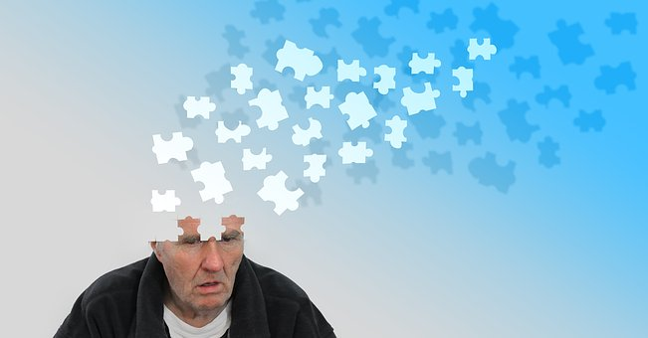
Demenz Vorbeugen
geistig
sozial
körperlich
wer sein Gehirn trainieren will, sollte aktiv bleiben

Slide 14
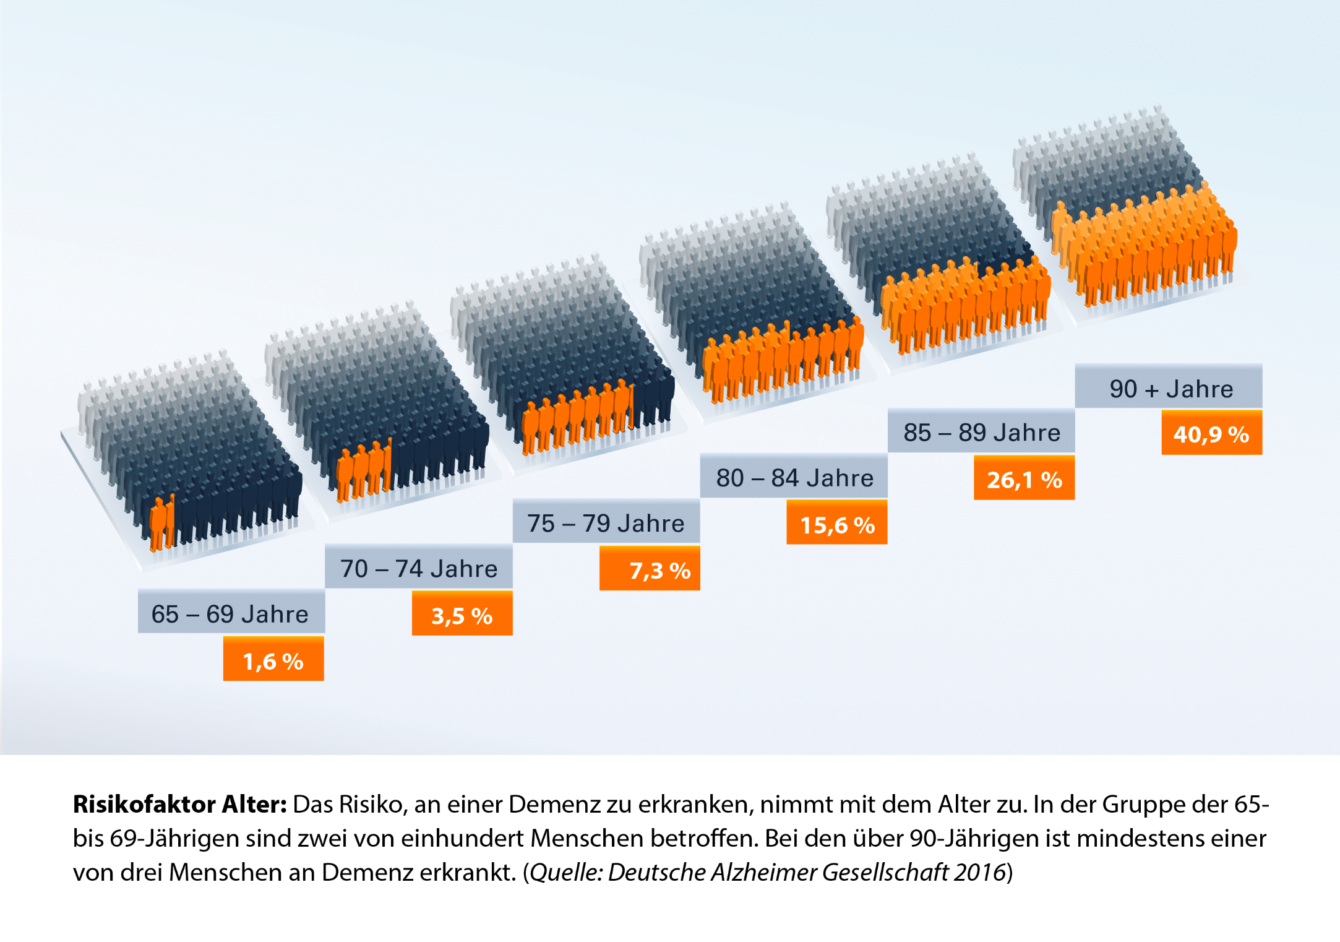

Slide 15
Die Alzheimer Krankheit
ist ein sehr langsam fortschreitender Verlust von Nervenzellen.
Betroffen sind vor allem die Bereiche für Erinnerung, Antrieb und Gefühle.
Die charakteristischen Merkmale der Alzheimer-Demenz sind der schleichende Beginn der Krankheit und eine allmähliche Verschlechterung der Gedächtnisleistungen.
Wenn von Alzheimer Betroffene durch ihre verstärkte Vergesslichkeit auffallen, sind meist schon große Teile des Gehirns für immer geschädigt.
Vor dem 60. Lebensjahr tritt die Krankheit nur selten auf.
Die Ursachen der Alzheimer-Krankheit sind erst teilweise bekannt. Es dürften genetische, umweltbedingte und andere Faktoren eine Rolle spielen.
Bereits viele Jahre bevor erste klinische Symptome sichtbar werden, bilden sich im Gehirn des Betroffenen Plaques (Eiweißablagerungen/Obduktion)
Die zugrunde liegenden Veränderungen sind noch nicht behandelbar

Slide 16
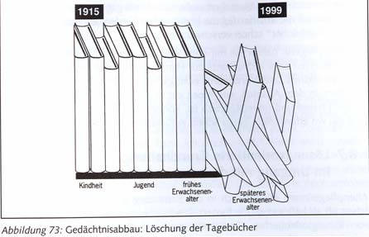
Gedächtnisabbau der Gedächtnisbibliothek:
Löschung der Tagebücher (Copyright: © Christine Hosp 2006 )
1925
2020

Slide 17
Verlauf dementieller Erkrankungen
Die Alzheimer-Krankheit beginnt schleichend (hier: 7 Stadien)
1. Stadium – keine kognitiven Leistungseinbußen: Ein Defizit ist nicht sichtbar bzw. messbar.
2. Stadium – zweifelhafte kognitive Leistungseinbußen: Nur die Betroffenen selbst registrieren die Defizite (Verlegen, Vergessen von Namen.
3. Stadium – geringe kognitive Leistungseinbußen: Die Defizite können noch überspielt werden. Die betroffene Person versucht, die Anzeichen der Erkrankung zu verleugnen, hat jedoch Angst. Die Merkfähigkeit lässt deutlich nach.
4. Stadium – mäßige kognitive Leistungseinbußen: Die Aktivität lässt nach. Situationen, in denen die Defizite bemerkbar sind, werden vermieden. In Gesprächen ist für andere feststellbar, dass eine Störung vorliegt.

Slide 18
Verlauf dementieller Erkrankungen
Ab diesem Stadium wird von einer Demenz gesprochen
5. Stadium – mittelschwere kognitive Leistungseinbußen. Die betroffene Person verliert die Fähigkeit, den Alltag selbständig zu meistern.
6. Stadium – schwere kognitive Leistungseinbußen: Persönlichkeits- veränderungen und Gefühlsstörungen werden besonders deutlich (Verfolgungsgedanke, Zwänge, Angst, Antriebslosigkeit). Die Erinnerung an die Namen der nächsten Angehörigen geht verloren. Der Tag-Nacht-Rhythmus ist gestört. Die erkrankte Person ist vollständig auf fremde Hilfe angewiesen.
7. Stadium – sehr schwere kognitive Leistungseinbußen: Eine bewusste Steuerung des Körpers (z.B. Gehen, Essen, Ausscheidungsvorgänge…) ist nicht mehr möglich. Dieses Stadium ist von einem fast vollständigen Sprachverlust geprägt. Kommunikation über Sprache nicht mehr möglich.
Nur noch Kommunikation über Gefühle bzw. über die Sinne Hören, Riechen, Fühlen möglich.

Slide 19

Signale, die auf Demenz hindeuten können Huub Buijssen
Vergesslichkeit: Gegenstände, Verabredungen, dieselben Fragen
Wortfindungspro-bleme , vereinfachter Sprachgebrauch
Stimmungsschwankung Irritiertheit, Depressivität, Misstrauen
Verirren in vertrauter Umgebung, soziale Kontakte aufgeben
Konzentrations-u. Aufmerksamkeitsstörungen, geringes Interesse für die eigene Umgebung
Veränderungen im äußeren Erscheinungsbild, Kleidung verkehrtherum, merkwürdige Farbgebung, Schuhe nicht zueinander passend
Probleme bei d.Haushaltsführung, Verschwendung, verdorbenes Essen, Ordnung

Slide 20
Pflegende Angehörige
- Umgang mit demenziell
erkrankten Menschen -

Slide 21
Auswirkung auf die Angehörigen
Die Belastung der Angehörigen vollzieht sich auf mehreren Ebenen:
finanziell (z.B. Pflegeheimkosten),
zeitlich (z.B. klammerndes Verhalten dementiell Erkrankter, weniger Zeit für sich selbst),
körperlich (z.B. zusätzliche Haushalts- und Pflegeaufgaben)
sowie emotional (z.B. Nicht-Erkennen naher Angehöriger oder Freunde, Veränderung des Wesens des Demenzkranken und der Beziehung zu ihm).
Die Verhaltensauffälligkeiten, die im Rahmen einer Demenz auftreten, das Leben in einer anderen – eigenen – Welt .
Die kognitiven Beeinträchtigungen haben ebenfalls eine belastende Wirkung auf die Angehörigen im Umgang mit der dementiell veränderten Person.

Slide 22
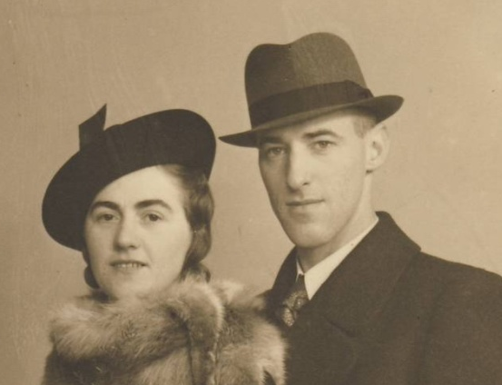
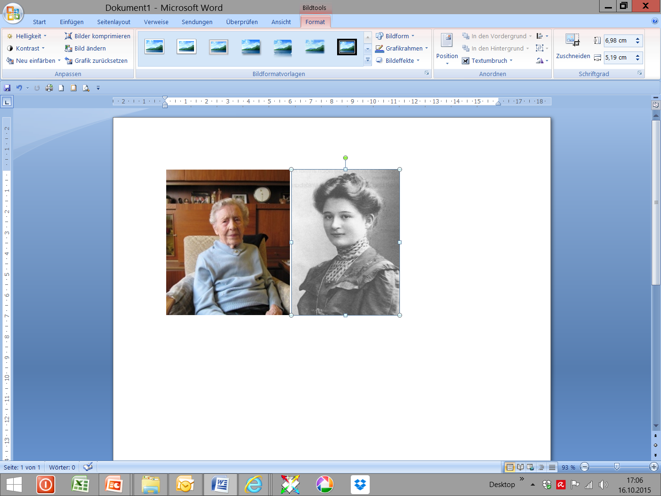
Demenz
Da man nicht die Gedanken der betroffenen Menschen lesen kann, können hier nur Vermutungen angestellt werden. Vermutlich bekommen sie jedoch sehr viel mehr mit, als man glaubt.
Dementiell erkrankte Menschen leben in ihrer eigenen Realität. In dieser sind sie meist nicht alt und krank, sondern jung und gesund.

Slide 23

Kommunikation mit demenziell Erkrankten
Bis zu einem gewissen Grad der Demenz weiß der Erkrankte, dass er Defizite hat. Das ist für ihn selbst schon ein äußerst unbefriedigender Zustand. Vorhaltungen darüber, dass er alles vergisst und falsch macht bringen ihn in eine Stress-situation und machen ihn aggressiv.
Deshalb ist es nicht hilfreich, wenn von außen noch Vorwürfe kommen und der Demente mit seinen Defiziten permanent konfrontiert wird.
Der Demente weiß nicht einmal mehr, dass er es war, der die Butter in den Schuhschrank legte. Sprechen Sie einfach nicht darüber.

Slide 24
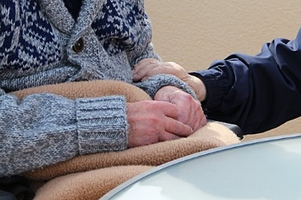
Kommunikation mit demenziell Erkrankten
Um ein gesundes Selbstwertgefühl zu entwickeln, ist für jeden Menschen das Lob und die Beruhigung wichtig.
Anstatt zu tadeln was nicht mehr funktioniert, loben sie den demenziell veränderten Menschen für das was er gut gemacht hat. „Du hast die Servietten aber schön gefaltet. Das gefällt mir“. Es gibt der dementen Person die Bestätigung, noch gebraucht zu
werden und nicht nur Last zu sein.
Besser ist es, den Patienten für
das zu loben, was er noch kann.

Slide 25
Treten Sie bei jedem Gespräch in direkten Blickkontakt.
So erhält der/ die Erkrankte zusätzliche Informationen, die ihm das Gespräch erleichtern.
Sprechen Sie nicht zu schnell, dafür laut und deutlich.
Stellen Sie auch sich immer wieder vor, wenn Sie merken, dass der/ die Demente Sie nicht immer erkennt.
Reden Sie nicht so, als wäre der/die Erkrankte nicht im Raum. Beziehen sie ihn ins Leben mit ein und ignorieren ihn nicht.

Slide 26


Pflegende Angehörige
70% der demenziell Erkrankten werden
zu Hause gepflegt, zumeist von Frauen.
Die Pflegenden und Erkrankten sind zu
isoliert zu Hause und haben keine sozialen
Kontakte nach außen mehr.
Die Angehörigen werden völlig überfordert: Nervlich,
körperlich und sozial, die Situation ist kaum durchhaltbar.
Man kann sich viel ersparen, wenn man sich bewusst
macht und es zulässt, dass der demenziell Erkrankte sich vom
Verstand weg in seine eigene Welt entwickelt. (Erich Schützendorf)

Slide 27
Auswirkung auf die Angehörigen
Die Angehörigen müssen umgehen mit Aggression einerseits und Apathie, Passivität oder auch Halluzinationen andererseits und dem Verhalten des Erkrankten entgegen der sozialen Normen.
Die Akzeptanz der Persönlichkeitsveränderung als Folge der Demenz fällt vielen schwer.
Die Folgen dieser Belastungen sind Hilflosigkeit, Trauer, Distanzierung, aber auch Abscheu und Entsetzen, wenn die Angehörigen das Verhalten nicht auf die Krankheit zurückführen, sondern als Provokation deuten.
Entlastung schaffen kann zunächst die Vermittlung von Informationen und Wissen über demenzielle Erkrankungen und die Beratung der Angehörigen

Slide 28
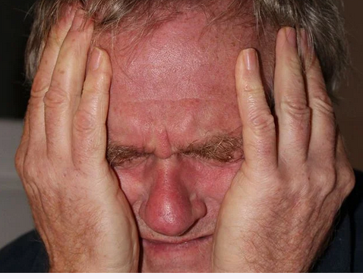
Körperempfindung und Schmerzerfassung
Demenziell erkrankte Menschen verlieren zunehmend die
Wahrnehmung ihres Körpers.
Schmerzen können nur schwer
lokalisiert werden.
Mit den Schmerzen gehen
Verhaltensänderungen einher:
Schreien, eine veränderte Mimik oder
Körperhaltung,
Abwehr von Pflege und Mobilisation,
Apathie, Unruhe und Aggressivität

Slide 29
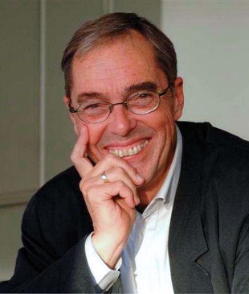
Grundlagen der Kommunikation
Sender und Empfänger
Oft hört und versteht der Empfänger etwas anderes, als
der Sender gemeint und gesagt hat.
Missverständnisse
Das führt zu Missverständnissen und in der Folge zu Konflikten. Das
macht die zwischenmenschliche Kommunikation anfällig für
Störungen.
Beispiel: Die Ebenen einer Nachricht
Friedemann Schulz von Thun(*1944) :
Das 4-Seiten Kommunikationsmodell

Slide 30
Kommunikationsmodell von Schulz von Thun
4 Seiten einer Nachricht
Ein Mann und eine Frau beim Autofahren
Sender (Mann) sagt: „ Du, da vorn ist grün" “
Sachaspekt: Die Ampel ist grün
Selbstausssage: Gib Gas!
Beziehungsaspekt (was ich von dir halte): Du passt nicht auf
Appell: Ich habe es eilig!

Slide 31
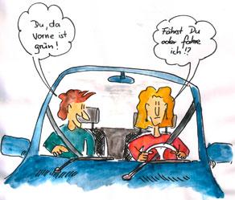
Kommunikationsmodell von Schulz von Thun
Empfängerin (Frau) hört: „ Du, da vorn ist grün“
Sachaspekt: Er sieht, dass die Ampel grün ist
Selbstaussage: Er hält mich für eine schlechte Fahrerin
Beziehungsaspekt : Er will nur immer kommandieren
Appell: Ich soll meinen Fahrstil nur nach ihm richten
Die Frau antwortet also:
„Fährst du oder fahre ich“
oder
„Dann fahr doch selber“

Slide 32
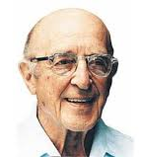

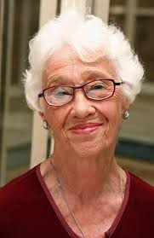
Grundlagen der Kommunikation
Carl Rogers (1902 -1985) Personenzentrierter
Ansatz der Psychotherapie (Gesprächspsychotherapie)
Seine Theorie: Aktives Zuhören
Sinnvolles (Rück)Fragen
Feedback geben
Naomi Feil (*1932)
Wertschätzende Grundhaltung/ Validation
Validation basiert auf den Grundhaltungen der personen-
nzentrierten Gesprächsführung nach Carl Rogers, und hat
zum Ziel, das Verhalten von Menschen mit Demenz
als für sie gültig zu akzeptieren
(„zu validieren“).
.

Slide 33
Die zentralen psychischen Bedürfnisse nach TOM KITWOOD (Sozialpsychologe) 1937; † 1998)
Der demenziell veränderte Mensch versucht oft verzweifelt, sich als Person, als Subjekt zu erfahren.
Liebe bedeutet ein bedingungsloses, verzeihendes Annehmen des Anderen – ein Geben ohne die Erwartung einer direkten Gegenleistung.

Slide 34
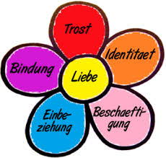
Verlust/ Defizit
Empathie Wertschätzung
Lob/ Erlerntes u. Selbstachtung gehen sonst verloren
Gemeinschaft
Unsicherheit/ Klammern
Kittwood

Slide 35
Die wichtigsten psychischen Bedürfnisse
TOM KITWOOD
Trost –Bei dementiell Erkrankten, ist durch den Verlust von
Fähigkeiten das Bedürfnis nach Trost stark ausgeprägt.
Verlust an sozialen Beziehungen, Verlust von Fähigkeiten, Verlust der Kontrolle, Verlust eines unabhängigen Lebensstils
Bindung – Wird das Leben durch Unsicherheiten und ungewohnte Situationen beeinträchtigt, steigt das Bedürfnis nach Sicherheit und Bindung an. Die Person klammert, wandert umher oder protestiert.
Einbeziehung – Wird das Bedürfnis nach Einbeziehung und Aufmerksamkeit nicht befriedigt, äußert sich das dadurch, dass das Verhalten der betroffenen Person „auffällig“ wird.
Das soziale Leben von Menschen findet in Gruppen statt. Demenziell erkrankte Menschen haben nach wie vor das Bedürfnis, Teil einer Gruppe zu sein, zu einer Gemeinschaft dazuzugehören

Slide 36
Die wichtigsten psychischen Bedürfnisse
TOM KITWOOD
Beschäftigung – Fehlt dem Menschen eine sinnvolle Beschäftigung, gehen Erlerntes und die Selbstachtung verloren.
Herumliegendes Papier wird in Schnipsel zerrissen, in Regalen oder Schränken gekramt, Dinge werden geordnet, gesammelt oder versteckt. An der eigenen Kleidung oder der Bettdecke wird genestelt oder mit den eigenen Ausscheidungen gespielt. 5
Identität – Um die Identität einer dementiell erkrankten Person zu bewahren und zu stärken, ist es wichtig, ihre Biografie zu kennen und ihr mit Empathie und mit Wertschätzung gegenüberzutreten.

Slide 37
Demenz in Zahlen

Slide 38
Demenz in Zahlen
Demenzen machen ein Drittel aller psychiatrischen Erkrankungen im Alter aus. Es sind aktuell etwa 1,6 Millionen Menschen, die betroffen sind.
Die Zahl der dementiell Erkrankten wird im Jahr 2050 wird auf
3 Millionen ansteigen– also eine Verdoppelung der aktuellen Zahl
Die Krankheitsdauer von Beginn der Symptome bis zum Tod beträgt bei der Alzheimerschen Demenz in der Regel zwischen 4 und 8 Jahren.
Der Anteil Demenzkranker unter den Bewohnern in Pflegeheimen beträgt im Durchschnitt 61% .

Slide 40


Slide 41
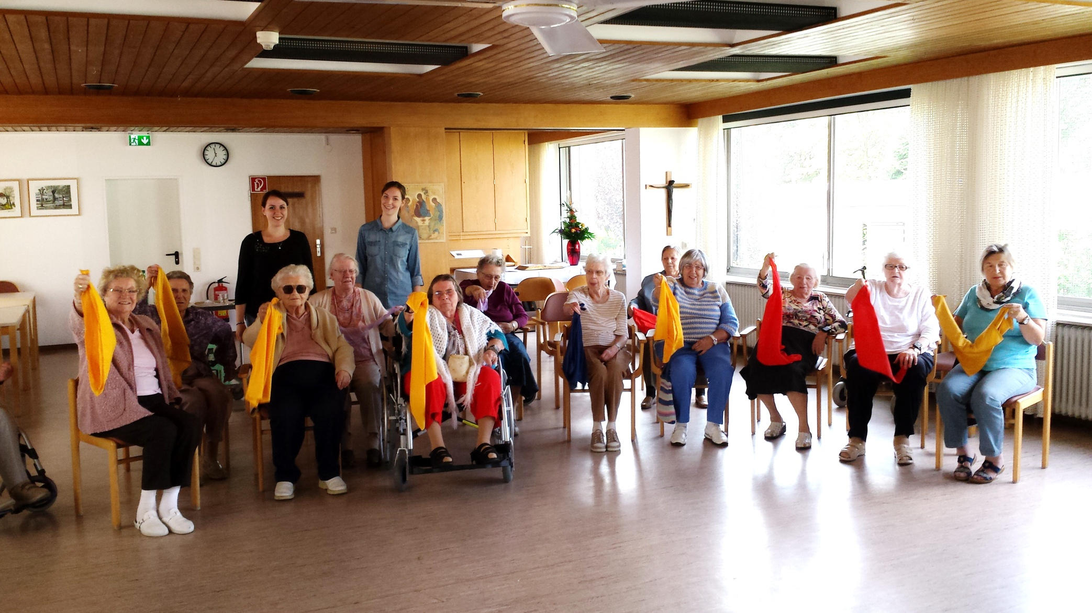
Beschäfigungstherapie im Elisabethhaus

Slide 42
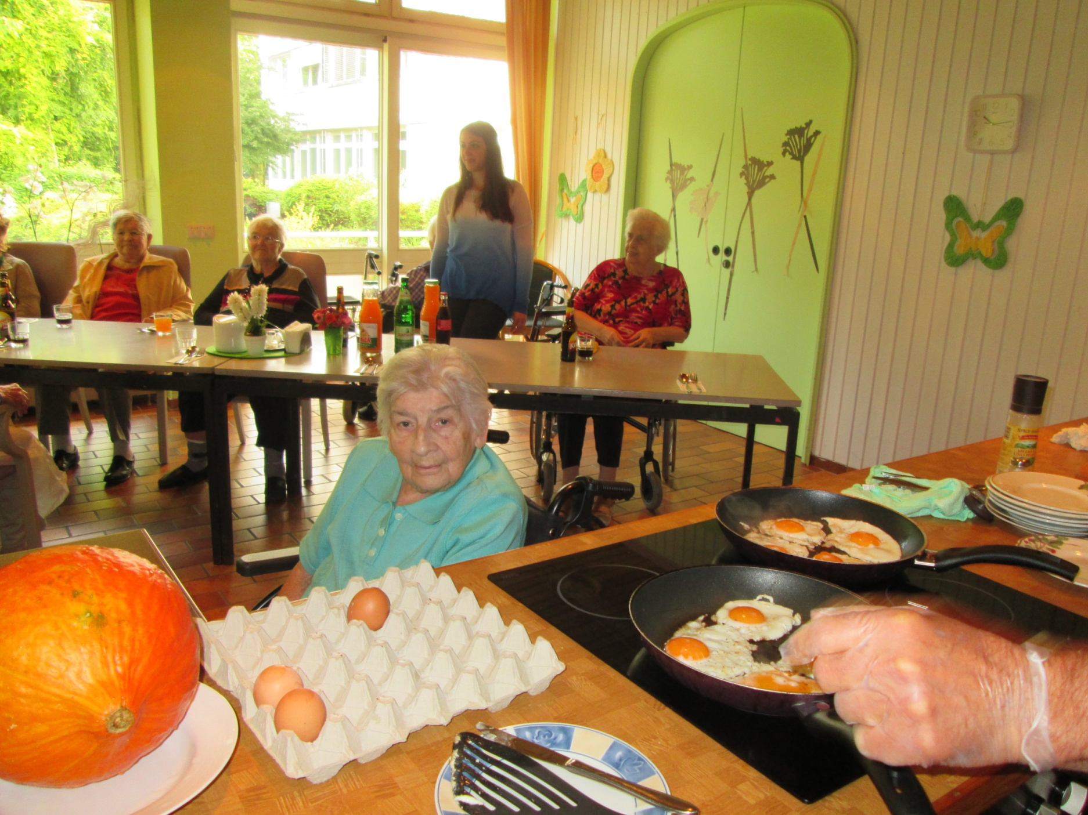
Kochen und Essensvorbereitung im der Seniorenresidenz

Slide 43
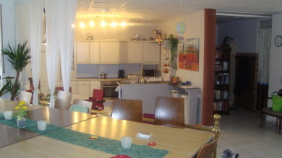
Demenzcafé des Freiwilligenzentrums

Slide 44
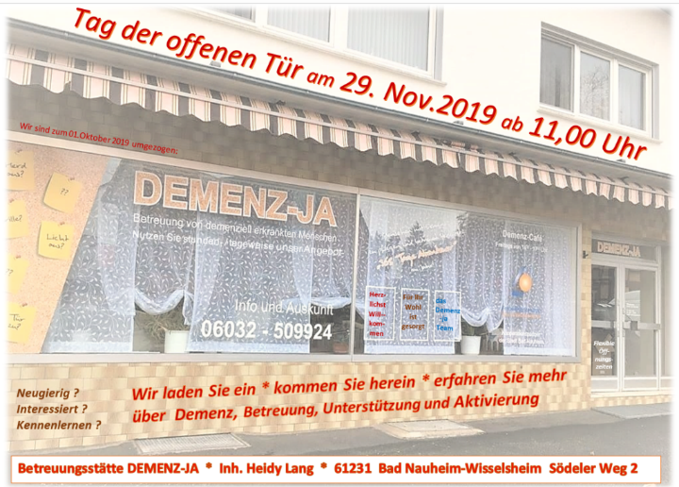
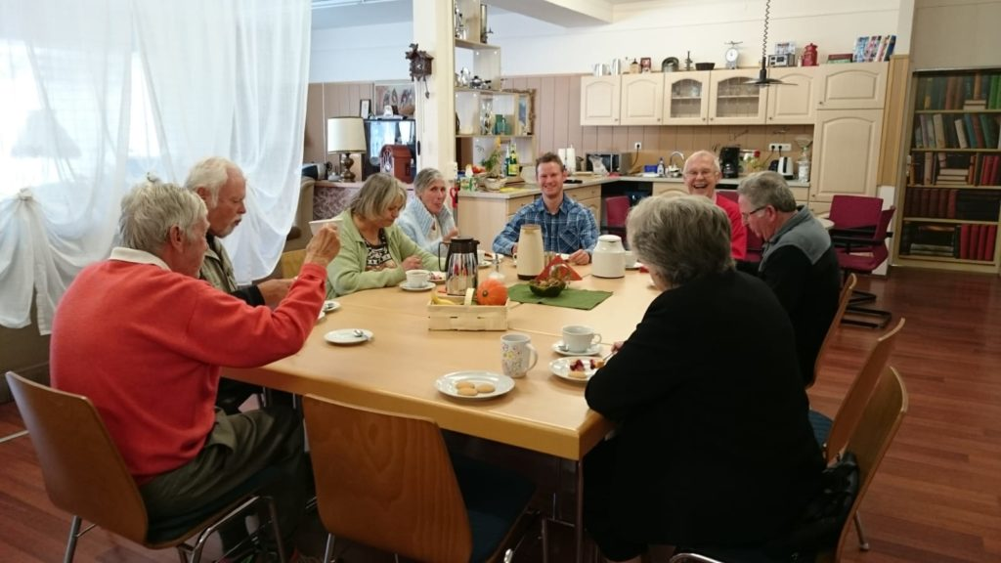
Demenzcafé des Freiwilligenzentrums
jeden Freitag von 14.30 bis 17.00 Uhr
jeden Mittwoch von 10.00 bis 12.00 Uhr
In Bad Nauheim-Wisselsheim, Södeler Weg 2
in der Seniorenbegegnungsstätte Demenz-Ja
Das mehrteilige Gruppenangebot
verbindet die beiden Anforderungen:
Betreuung von demenziell erkrankten
Menschen und
Entlastung der
betreuenden Angehörigen.

Slide 45
Beratung und Hilfe
für pflegende Angehörige

Slide 46
A
Ab jetzt steht Ihnen alles als Pdf-Datei zur Verfügung
___________________________________________ auf der homepage des FWZ unter:
Projekte
Hilfe für Helfer
Informationen und aktuelle Links für pflegende Angehörige

Slide 47

Beratung für pflegende Angehörige im Freiwilligenzentrum Bad Nauheim, Blücherstr. 23, 61231 Bad Nauheim fwz@fwz-badnauheim.de Heidy Lang 06032 509924 Hotline Silberstern v verantwortlich
jeden Freitag von 10.00- 12.00 | Alzheimersprechstunde Büro Tel.: 06032 509924 | Heidy Lang Pflegebegleiterin
jeden Freitag von 10.00 -12.00 | Sprechstunde für Senioren, Seniorenbegleiter und pflegende Angehörige: Hilfsangebote, Auskunft über Rechtliches z.B.: Vorsorgevollmacht, Entlastungs-leistung, Patientenverfügung, Pflegeversicherung, Verhinderungspflege, Pflegestärkungsgesetz | Valeska Burger Heidy Lang
Jeden Mittwoch von 10 bis 12 Uhr jeden Freitag von 14.30 bis 17.00 | Demenzcafé, Gruppenangebot für demenziell Erkrankte und ihre pflegenden Angehörigen (Erfahrungsaustausch, Schulung Beschäftigungs-angebote) Ort: Demenzja, Södeler Weg 2, 61231 Bad Nauheim Wisselsheim (Bushaltestelle) | Heidy Lang 06032 509924 (wie hotline)
jeden 3. Donnerstag im Monat um 18:30 | Hilfe für Helfer: 6-teilige Seminarreihe (Juni – November) | Ingrid Schmidt-Schwabe Valeska Burger
zweimal im Jahr: | Zertifizierte Ausbildung z. Senioren- und Demenzbegleiter/in 90 UE und 12 Std Hospitation | Ingrid Schmidt-Schwabe Valeska Burger

Slide 48
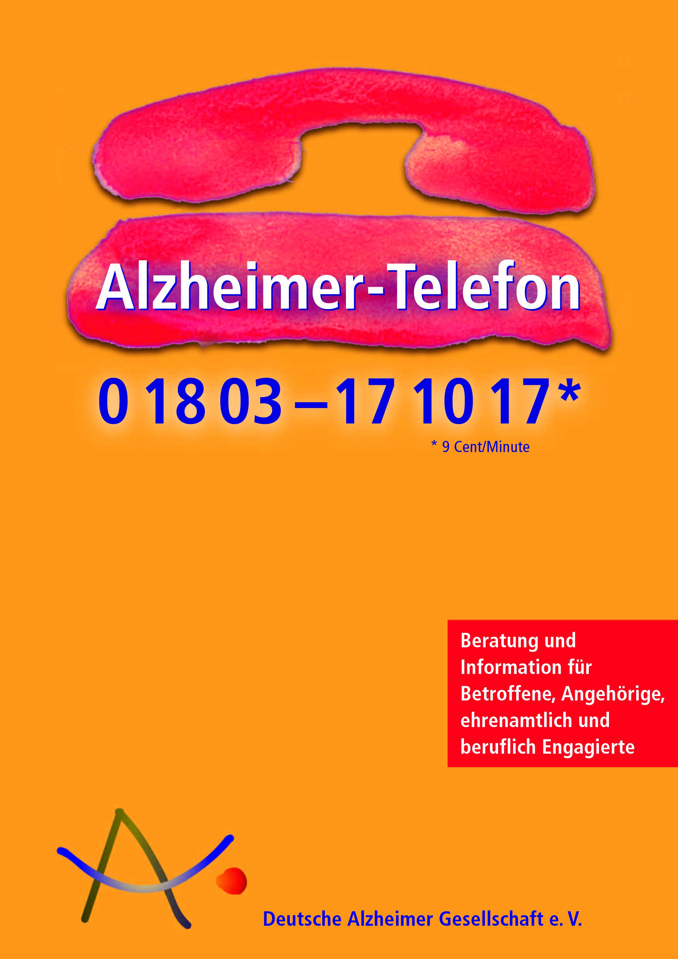
12 seitiges Beratungs- und Informationsheft auf der homepage
Beratung für pflegende Angehörige: Alzheimer Gesellschaft
Kontakt - Bundesweit -
Deutsche Alzheimer Gesellschaft e. V. Selbsthilfe Demenz
Beratungstelefon: 030/259 37 95 14 oder 01803/171017 (9Ct.pro Min.aus d.Festnetz)
Mo. bis Do. 9 -18 Uhr, Freitag 9 -15 Uhr
Bundesweite Hilfe durch professionelle Beratung
und Information für Betroffene, Angehörige,
ehrenamtlich und beruflich Engagierte
DAlzG, Friedrichstr. 236, 10969 Berlin,
Tel.: 030/ 2593795 – 0
info@deutsche-alzheimer.de
www.deutsche-alzheimer.de

Slide 49
Interessante Links
Auf den folgenden Internetseiten finden Sie weitere Hinweise zur Wohnraumgestaltung, zu Wohnberatungsstellen und zu technischen Hilfsmitteln für Senioren, Behinderte und Menschen mit Demenz:
Barrierefrei leben
Bundesarbeitsgemeinschaft der Senioren-Organisationen Barrierefrei Wohnen (http://www.bagso.de/wohnen/wohnen-zu-hause.html)
GeniAAL Leben - Netzwerkinitiative zur Entwicklung, Förderung und Umsetzung technikgestützter Produkte und Lösungen für ein selbstbestimmtes, generationsgerechtes Wohnen und Leben
Landesinitiative Niedersachsen Generationengerechter Alltag
nullbarriere.de
Demenzvideos für pflegende Angehörige /Videogalerie Wegweiser Demenz
http://www.wegweiser-demenz.de

Slide 50
Vorsorge
Patientenverfügung und ärztliche Maßnahmen z.B.:
Künstliche Ernährung
Beatmung
Dialyse
Wiederbelebung
Schmerzbehandlung…
Vorsorgevollmacht:
Benennung einer Vertrauensperson für den Fall der Geschäfts- und/oder Einwilligungsunfähigkeit
„Vertreter des Willens“
Betreuungsverfügung:
Willensäußerung einer Person für das Vormundschaftsgericht für den Fall der Anordnung einer Betreuung
Nennung einer Person; Handlungsanweisung u.a.)

Slide 51
Bücherliste (Auszug)
Was tun, wenn das gewohnte Leben ein Ende hat, Alzheimer Das Erste-Hilfe Buch
Unbescheid, Margot
Validation in Anwendung und Beispielen: Der Umgang mit verwirrten alten Menschen
Feil, Naomi
Brücken in die Welt der Demenz: Validation im Alltag von Fercher, Petra
Der alte König in seinem Exil von Geiger, Arno
Demenz: Abschied von meinem Vater von Jens, Tilman
Das Herz wird nicht dement: Rat für Pflegende und Angehörige von Baer, Udo
Sind Sie meine Tochter?: Leben mit meiner alzheimerkranken Mutter von Zander-Schneider, Gabriela
In Ruhe verrückt werden dürfen: Für ein anderes Denken in der Altenpflege
Schützendorf, Erich
Die Geschichte vom Fuchs, der den Verstand verlor von Baltscheit, Martin
Eine Polin für Oma: Der Pflege-Notstand in unseren Familien – von Haffert, Ingeborg
Demenz und Alzheimer verstehen: Erleben, Hilfe, Pflege: Ein praktischer Ratgeber Taschenbuch
Buijssen, Huub
Die magische Welt von Alzheimer: 25 Tipps, die das Leben mit Demenzkranken leichter und erfüllter machen von Buijssen, Huub

Slide 52
DEMENZMFILM
https://www.youtube.com/watch?v=cOB7rStwikE
Abschied auf Raten
https://www.youtube.com/watch?v=e3qF6Kax_Bk
Frontotemporale Demenz
https://www.youtube.com/watch?v=b42_9vZ4j1U
Demenz Symptome https://www.youtube.com/watch?v=AilCjC8J7XQ

Slide 53
Der Tag an dem die Handtasche verschwand
https://www.youtube.com/watch?v=HkIRZkAQtQQ

Slide 54
Demenzfilm: Sport

Slide 55

Danke
für Ihre Aufmerksamkeit

Slide 56
Jetzt kommt die Werbung

Slide 57

Rettung aus der Dose

Slide 58
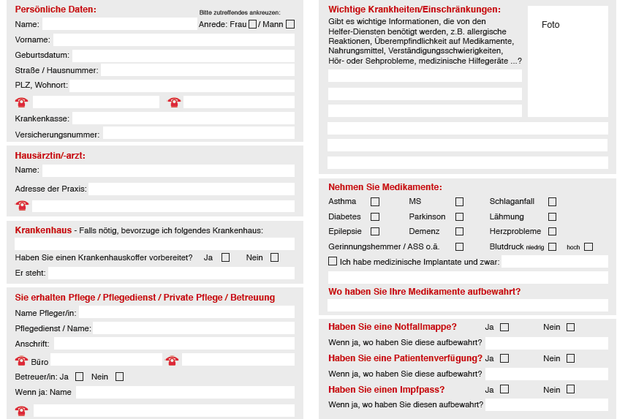

Slide 59
Rettungsdose
Liefert Ersthelfern wichtige Krankendaten
(Die Dose gibt es im Freiwillligenzentrum)
Damit Ersthelfer im Notfall direkt alle relevanten
Informationen zur Hand haben und keine wertvolle Zeit zur Rettung
von kranken oder verletzten Personen verschwendet wird, gibt es
jetzt die Rettungsdose.
In der Dose befindet sich ein Formular in dem neben dem Namen und Adressdaten, Angaben über Krankheiten, Medikamente, Patientenverfügung auch die Kontaktdaten der Angehörigen vermerkt sind.
Die Dose soll in der Innentür des Kühlschranks platziert werden. Aufkleber auf der Außenseite des Kühlschranks und an der Innenseite der Haustür sollen darauf hinweisen.

Slide 60
Gedächtnistraining
Gehirnjogging

Slide 61
Gehirnjogging
trainiert das Gedächtnis und hält den Geist fit. Und macht dabei auch noch Spaß! Das Gehirn will genauso gefordert werden wie unsere Muskeln. Wer seine grauen Zellen nicht regelmäßig auf Trab hält, der spürt die altersbedingte Vergesslichkeit stärker.
Mit Gehirnjogging trainieren Sie gezielt Ihre Konzentration und Ihr Kurzzeitgedächtnis.
Ein regelmäßig trainierter Geist bleibt länger fit und leistungsfähig. Dadurch erhöht sich auch die Lebensqualität. Wer immer voll da und konzentriert ist, bewältigt die Herausforderungen des Alltags im Alter leichter.

Slide 62
Dienstag/Mittwoch = April ? …………..
März
Mai
Mai
Frühling
Monat

Slide 63
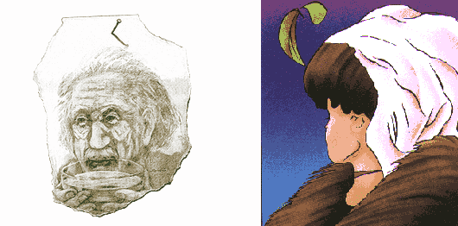
Was siehst du? Hexe oder junges Mädchen?

Slide 64
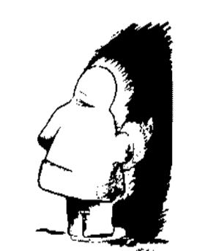
Was siehst du? ………………… und

Slide 65
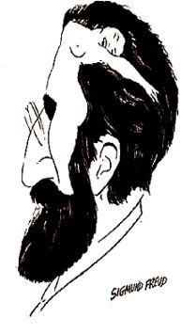
Was geht im Gehirn eines Mannes vor?

Slide 67
Was bedeutet eine Vorsorgevollmacht ?
Mit der Vorsorgevollmacht legt man den „Bevollmächtigten“ fest, der mit Unterschrift unter die Vollmacht „volle Macht“ für den Vollmachtgeber erhält.
Eine Vollmacht ist also ab Unterschrift rechtsverbindlich! Sie schließt eine gerichtliche Betreuung grundsätzlich aus, vgl. § 1896 Abs. 2 BGB.
Das Gericht darf dann grundsätzlich keinen Betreuer mehr bestellen bzw. kann ein bereits eingesetzter bei Vorliegen einer Vollmacht unter bestimmten Bedingungen wieder abberufen werden.

Slide 68
Mit der Vorsorgevollmacht
können Sie einer anderen Person das Recht einräumen, in Ihrem Namen stellvertretend zu handeln.
Die Vorsorgevollmacht kann sich auf die Wahrnehmung bestimmter einzelner oder aber auch aller Angelegenheiten beziehen.
Sie können vereinbaren, dass von der Vorsorgevollmacht erst Gebrauch gemacht werden darf, wenn Sie selbst nicht mehr in der Lage sind, über ihre Angelegenheiten zu entscheiden.
Die Vorsorgevollmacht gibt Ihnen die Möglichkeit, die Bestellung eines Betreuers oder einer Betreuerin durch das Betreuungsgericht zu vermeiden.
Sie sollten aber nur eine Person bevollmächtigen, der Sie uneingeschränkt vertrauen und von der Sie überzeugt sind, dass sie nur in Ihrem Sinne handeln wird.

Slide 69
Betreuung und Betreuungsverfügung
Haben Sie keine wirksame Vollmacht erteilt und es tritt der Fall ein, dass Sie Ihre Angelegenheit ganz oder teilweise nicht selbst besorgen können, bestellt das Gericht einen rechtlichen Betreuer oder eine rechtliche Betreuerin.
Das Gericht prüft nicht nur allgemein, ob eine Betreuung angeordnet werden muss. Es muss auch im Einzelfall feststellen, für welche Aufgabenbereiche konkret eine Betreuungsbedürftigkeit besteht.
Im Alltag wird das Wort „Betreuung“ oft falsch verstanden und mit einer sozialen Betreuung verwechselt. Viele Menschen gehen davon aus, dass es sich bei der rechtlichen Betreuung um eine praktische und persönliche Hilfestellung zur Bewältigung des Alltags handelt.

Slide 70
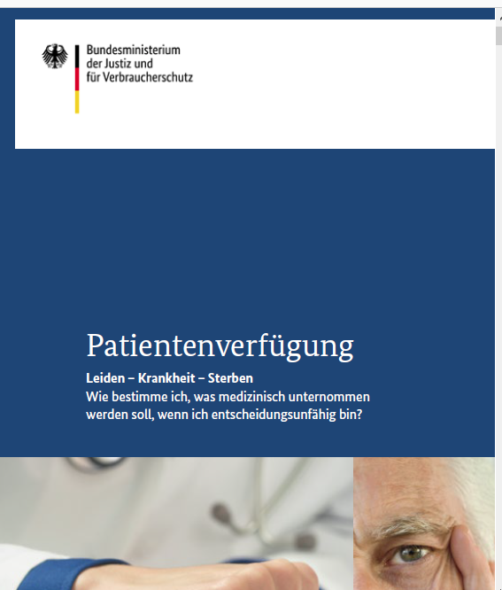
Leiden – Krankheit – Sterben
Wie bestimme ich, was medizinisch unternommen werden soll, wenn ich entscheidungsunfähig bin?

Slide 71
Medizinische Vorsorge/Patientenverfügung
Es kann auch der Fall auftreten, dass Sie nicht mehr in der Lage sind, über eine medizinische Behandlung oder einen ärztlichen Eingriff zu entscheiden.
Auch hier können Sie im Wege der Vorsorge Bestimmungen für spätere ärztliche Behandlungen treffen und so Ihr Selbstbestimmungsrecht wahren.
Mit der gesetzlich geregelten Patientenverfügung können Sie für den Fall der späteren Entscheidungsunfähigkeit vorab schriftlich festlegen, ob Sie in bestimmte medizinische Maßnahmen einwilligen oder sie untersagen.
Der Arzt hat dann zu prüfen, ob Ihre Festlegung auf die aktuelle Lebens- und Behandlungssituation zutrifft. Ist dies der Fall, so hat er die Patientenverfügung unmittelbar umzusetzen.

Slide 72
Was ist eine Patientenverfügung?
In einer Patientenverfügung können Sie schriftlich für den Fall Ihrer Ent­scheidungsunfähigkeit im Voraus festlegen, ob und wie Sie in bestimmten Situationen ärztlich behandelt werden möchten.
Zu­dem kann es sinnvoll sein, auch persönliche Wertvorstellungen, Einstellungen zum eigenen Leben und Sterben und religiöse Anschauungen als Ergänzung und Auslegungshilfe Ihrer Patientenverfügung zu schildern.
Auf diese Weise können Sie Einfluss auf eine spätere ärztliche Behandlung nehmen und damit Ihr Selbstbestimmungsrecht wahren, auch wenn Sie zum Zeitpunkt der Behandlung nicht mehr ansprechbar und nicht mehr einwilli­gungsfähig sind.
Die Patientenverfügung richtet sich in erster Linie an die Ärztin oder den Arzt und das Behandlungsteam.
Sie kann sich zusätzlich an eine bevollmächtigte oder gesetzliche Vertreterin oder einen bevollmächtigten oder gesetzlichen Vertreter richten und Anweisungen oder Bitten zur Auslegung und Durchset­zung der Patientenverfügung enthalten.

Slide 73
Danke
für Ihre Aufmerksamkeit

